Slide 1
সবাইকে প্রীতি ও শুভেচ্ছা

Slide 2
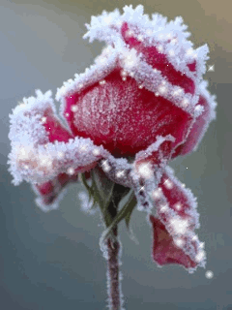
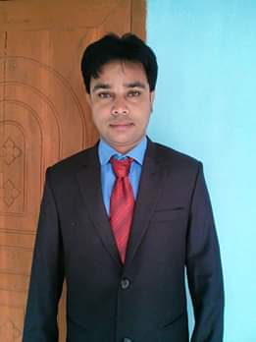
শিক্ষক পরিচিতি
মোঃ জুনেদ আহমদ
সহকারী শিক্ষক
লামাতাজপুর সরকারি প্রাথমিক বিদ্যালয়
ওসমানীনগর সিলেট।
মোবাঃ ০১৭১৭১৪০৭৮২

Slide 3
পাঠ পরিচিতি
শ্রেণী
তৃতীয়
ববাংলাদেশ ও বিশ্বপরিচয়
বিষয়
াআআমাদের জাতির পিতা
মাদের জাতির পিতা
পাঠ
সময়
স৪০ মিনিট
তারিখ
১৫-০১-২০২০

Slide 4
শিখনফল
১৪.1.1 বাংলাদেশের জাতির পিতার নাম বলতে পারবে
১৪.1.২ জাতির পিতার জীবনী সংক্ষেপে বলতে পারবে ।
।

Slide 5
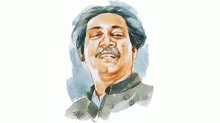
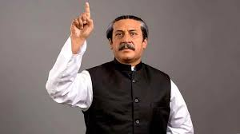
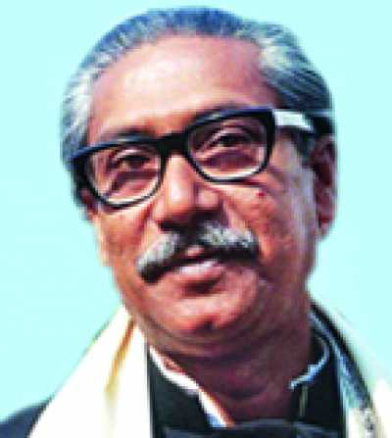
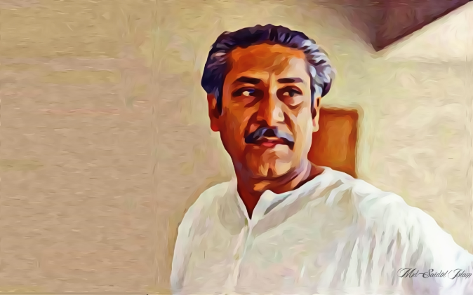
শিখন উপকরন

Slide 6
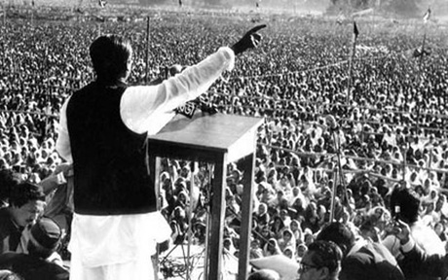
আবেগ সৃষ্টি/
7 মার্চের ভাষণের অংশবিশেষ অডিও/ভিডিও ক্লিপ

Slide 7
পাঠ ঘোষণা
আজকের পাঠ
আমাদের জাতির পিতা

Slide 8
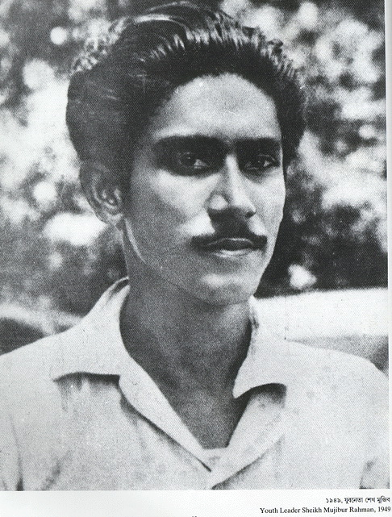
ছবি প্রদর্শন

Slide 9
উপস্থাপন

Slide 10
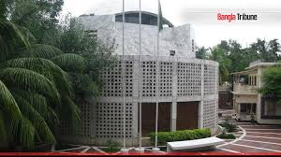
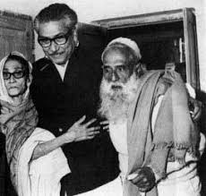
বঙ্গবন্ধু শেখ মুজিবুর রহমান আমাদের জাতির পিতা
জন্মঃ ১৯২০ সালের ১৭ মার্চ গোপালগঞ্জের টুঙ্গিপাড়ায়।
তাকে ছোটবেলায় সবাই খোকা বলে ডাকত নামে ডাকত
তার বাবার নাম লুৎফুর রহমান মায়ের নাম সায়েরা খাতুন

Slide 11
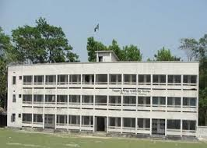
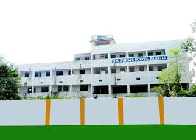
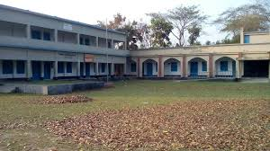
তিনি ৭ বছর বয়সে গিমাডাঙা সরকারি প্রাথমিক বিদ্যালয়ে শিক্ষাজীবন শুরু করেন
দু বছর পর গোপালগঞ্জ পাবলিক স্কুলে ভর্তি হন
তিনি গোপালগঞ্জ মাধ্যমিক বিদ্যালয় থেকে মাধ্যমিক শিক্ষা পাশ করেন।

Slide 12
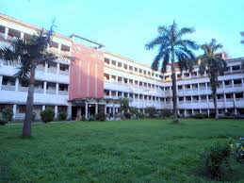
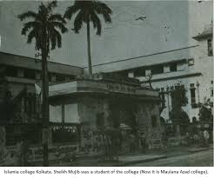
বঙ্গবন্ধু কলকাতার ইসলামিয়া কলেজ থেকে আইএ ও বিএ পাশ করেন এবং ঢাকা বিশ্ববিদ্যালয়ের আইন বিভাগে ভর্তি হন
১৯৬৬ সালে তিনি পূর্ববাংলার মানুষের মুক্তির সনদ ঐতিহাসিক ছয়দফা পেশ করেনপেশ করেন।
১৯৭০ সালে তার দল আওয়ামীলীগ বিপুল ভোটে নির্বাচনে জয়লাভ করে এবং পাকিস্থানের সরকার গঠন করার কথা ছিল।
Notes:
কথা

Slide 13
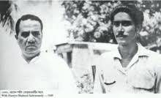
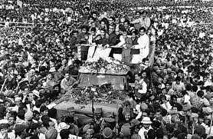
ঢাকা বিশ্ববিদ্যালয়ে ভর্তির পর তিনি বিভিন্ন আন্দোলনে সক্রিয় অংশগ্রহন করেন এবং সামনে থেকে নেতৃত্ব দেন ,এর ফলে তাকে একাধিকবার কারাবরণ করতে হয় ।
কিন্তু পাকিস্তানি শাসকরা বঙ্গবন্ধু ও তার দল আওয়ামীলীগ কে সরকার গঠন করতে দেয়নি এবং নানা ষড়যন্ত্র শুরু করে। যার ফলে বঙ্গবন্ধু ও তার দল আওয়ামীলীগের পক্ষে সরকার গঠন করা সম্ভব হয় নি

Slide 14
প্রশ্নত্তোর
কি ঘটেছিল?
১৯২০
?
১৯২৭
?
১৯২৯
?
১৯৬৬
?
১৯৭০
?

Slide 15
সারসংক্ষেপ আলোচনা
জাতির জনক শেখ মুজিব এর জন্ম
শেখ মুজিব এর শিক্ষা জীবন
শেখ মুজিব এর পিতা মাতা ও শৈশব কাল
শেখ মুজিব এর রাজনৈতিক জীবন
রাো ঐতিহাসিক ছয়দফা ও ৭০ এর নির্বাচন

Slide 16
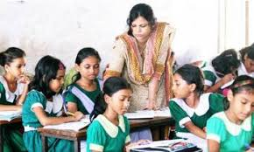
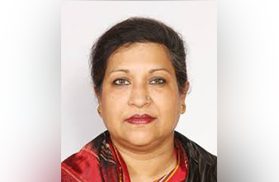
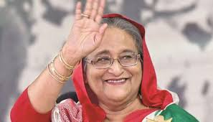
দলীয় কাজ
শেখ হাসিনা দল
শেখ রেহেনা দল
বঙ্গবন্ধুর স্কুল জীবন/শিক্ষা জীবন নিয়ে
চারটি বাক্য লিখ?
বঙ্গবন্ধুর রাজনৈতিক জীবন নিয়ে চারটি বাক্য লিখ?

Slide 17
পাঠ্যপুস্তক পঠন

Slide 18
তোমাদের বাংলাদেশ ও বিশ্বপরিচয় বইয়ের ৫৮ নং পৃষ্টা বের কর এবং সবাই নীরবে পড়ে আমাদের আলোচনার সাথে মিলিয়ে নাও। যদি আলোচনার বাইরে নতুন কোন তথ্য থাকে নোট করে জিজ্ঞেস করবে।

Slide 19
মূল্যায়ণ
নিচের প্রশ্নগুলোর উত্তর লিখ?
১। বাঙ্গালি জাতির জনকের নাম কি?
উঃ
বঙ্গবন্ধু শেখ মুজিবুর রহমান
২। বঙ্গবন্ধু কত সালে জন্মগ্রহণ করেন?
১৯২০ সালে
উঃ

Slide 20
মিল কর
শেখ মুজিবের ডাক নাম
লুতফুর রমান
তার বাবার নাম
সায়েরা খাতুন
তার মায়ের নাম
খোকা

Slide 21
বাড়ির কাজ
*প্রত্যেকে বঙগবন্ধু সম্পর্কে ৫ টি বাক্য বাড়ি থেকে লিখে নিয়ে আসবে এবং বঙ্গবন্ধুর একটি ছবি বাড়ি থেকে একে রঙ করে নিয়ে আসবে?

Slide 22
১ম ২য় ও ৩য় স্থান অধিকারি কে পুরস্কৃর করা হবে

Slide 23
সবাইকে মুজিব বর্ষের শুভেচ্ছা জানিয়ে বিদায় নিচ্ছি
ধন্যবাদ

